Slide 1
Χριστούγεννα 2014

Slide 2
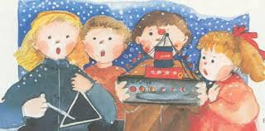
Χριστούγεννα χωρίς κάλαντα δεν γίνονται

Slide 3
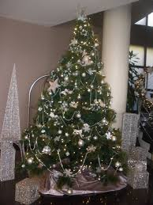
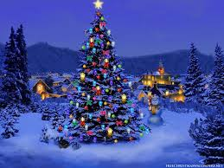
Τα Χριστούγεννα στολίζουμε δέντρα όπως αυτά:

Slide 4
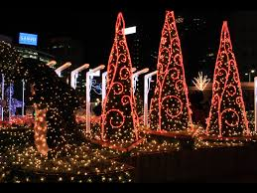
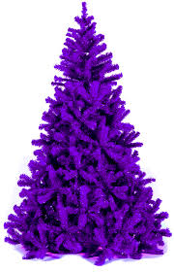
Άλλα είναι περίεργα

Slide 5
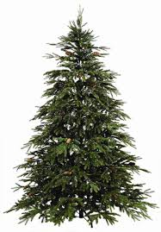
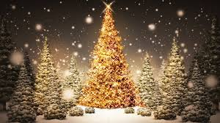
Άλλα κανονικά….. Με πολλά φωτάκια

Slide 6
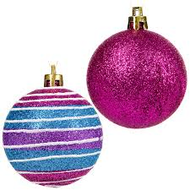
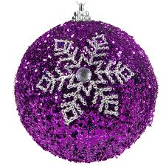
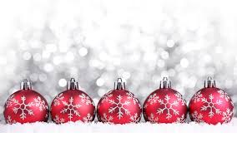
Και οι χριστουγεννιάτικες μπάλες δεν είναι και άσχημες

Slide 7
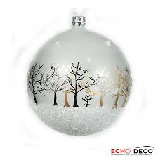
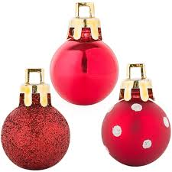
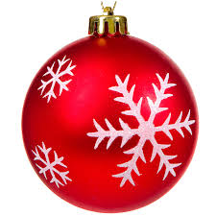

Slide 8
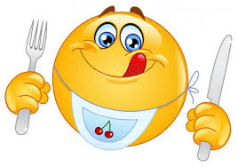
Ας μιλήσουμε και για τα χριστουγεννιάτικα φαγητά

Slide 9
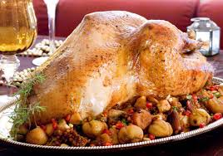
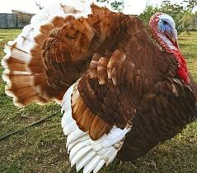
Ας αρχίσουμε από τις γαλοπούλες…………….
Πρώτα έτσι……………………………………και μετά έτσι

Slide 10
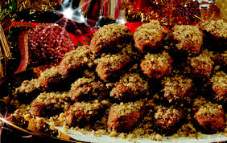
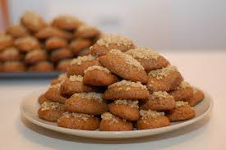
Τώρα ας μιλήσουμε για χριστουγεννιάτικα γλυκά
Μελομακάροναααααα!!!!!!!!!!!

Slide 11
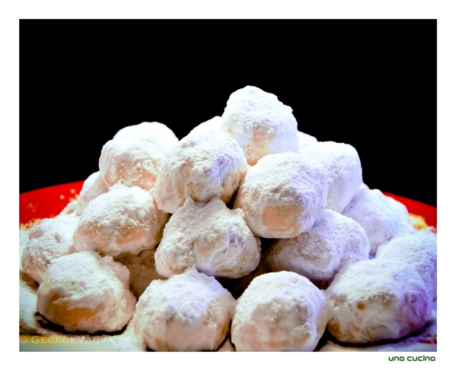
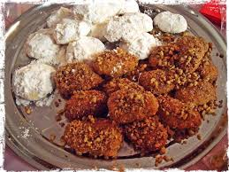
Κουραμπιέδεςςςςςςςςςςς !!!!!!

Slide 12
Φτάνει με τα φαγητά και τα γλύκα πιστεύω ότι σας χόρτασα …. Ας πούμε για κάτι μαγικό … νομίζατε ότι μόνο οι άνθρωποι γιορτάζουν τα Χριστούγεννα κι όμως γιορτάζουν και τα ζώα:

Slide 13
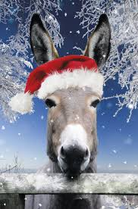
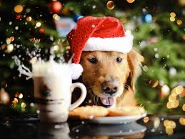
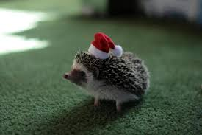

Slide 14
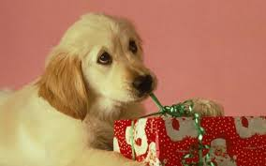
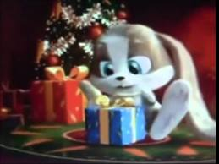
Και αυτά περιμένουν τα δώρα τους

Slide 15
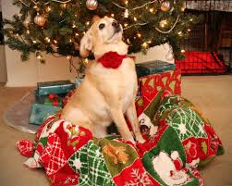
Τι με κοιτάς τον Ai- Βασίλη περιμένω!!!!

Slide 16
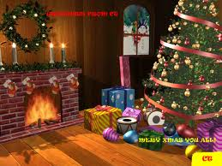
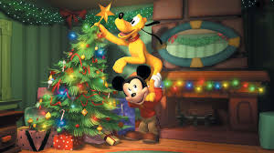
Όχι μονό τα ζώα αλλά και τα κινούμενα σχέδια γιορτάζουν

Slide 17
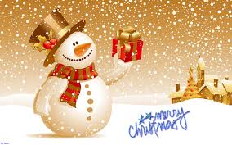
Αυτά είχα να σας πω…

Slide 18
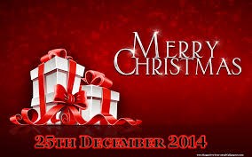
Καλά Χριστούγεννα

Slide 19
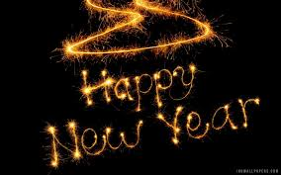
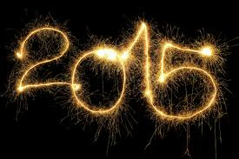
And happy new year 2015

Slide 20
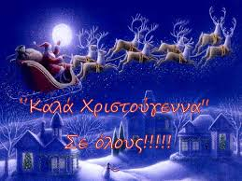
Ελπίζω να σας αρέσει
Αλίκη Κοσκίνα

